Slide 1

Государственное автономное учреждение социального обслуживания Свердловской области «Комплексный центр социального обслуживания населения «Золотая осень» города Нижний Тагил»
Консультативное отделение
О деятельности клубов взаимопомощи для семей, находящихся в трудной жизненной ситуации

Slide 2


Семейный клуб «Доверие»
Клуб для детей и подростков «Контакт»
Цель - создание условий для повышения компетентности в области воспитания детей и умения справляться с жизненными трудностями, повышение психологической культуры родителей.
Цель – формирование у подростков навыков здорового образа жизни, воспитание чувства долга и ответственности, развитие познавательных интересов и творческих способностей, психологическая поддержка.

Slide 3
Формы работы клубов
Консультации для детей и родителей
Тренинги
Эстафеты, спортивные мероприятия
Круглые столы
Конкурсы
Социальные акции
Мини-лекции
Праздники
Экскурсии

Slide 4
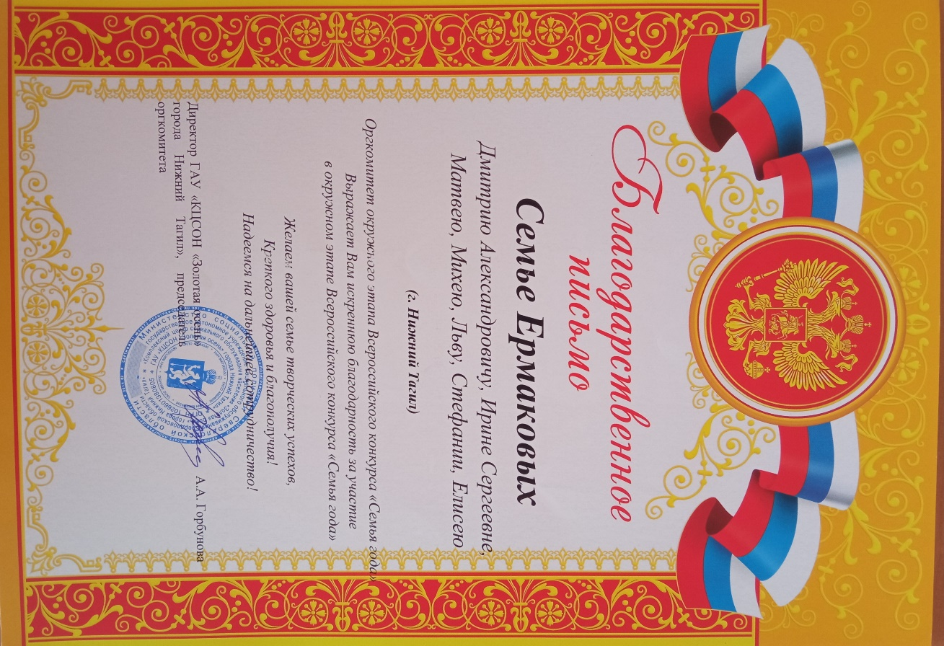
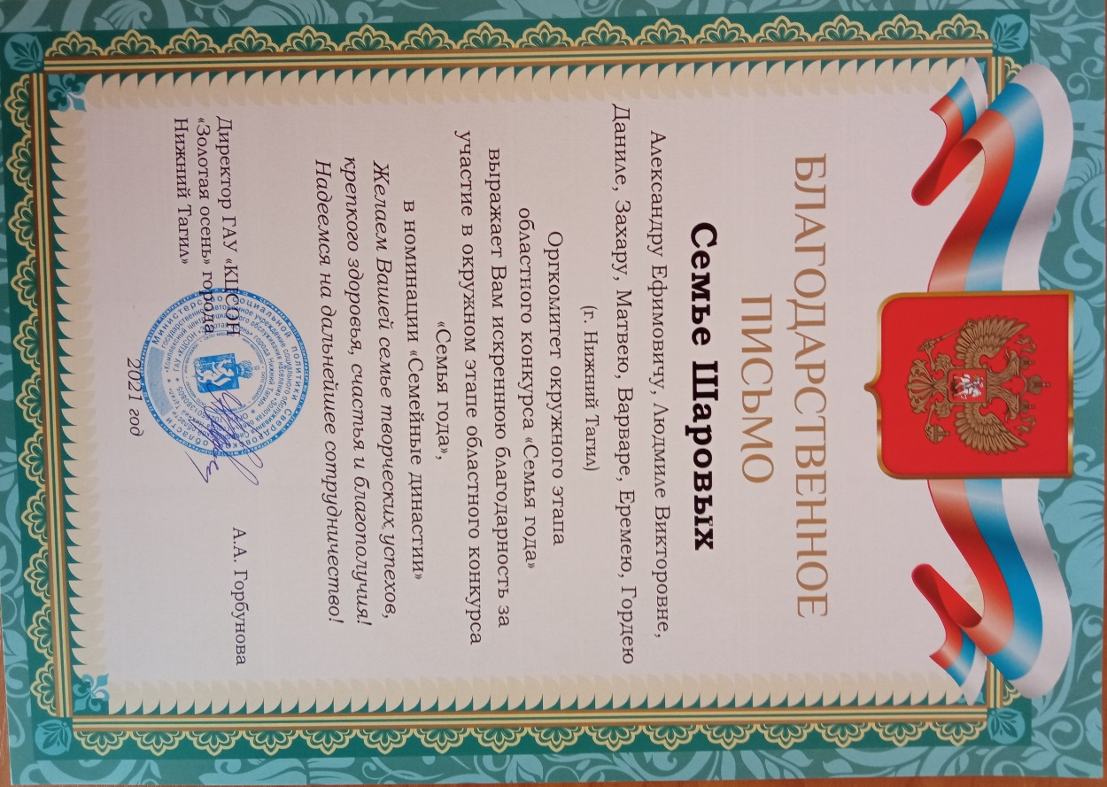
Конкурсы
«Семья года»

Slide 5
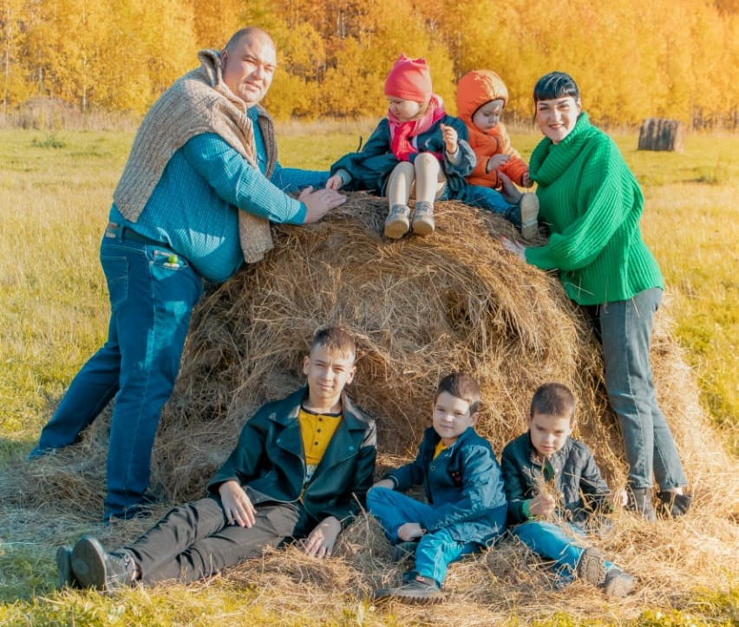
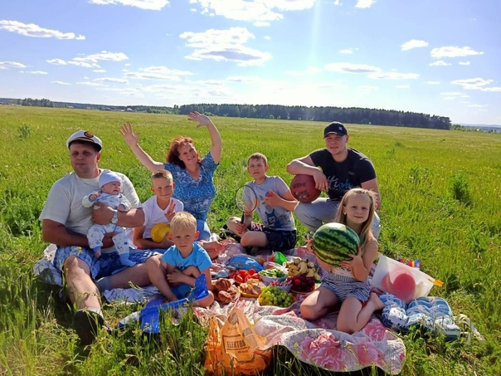
Конкурсы
Фотоконкурс «Счастливый солнечный денек»

Slide 6
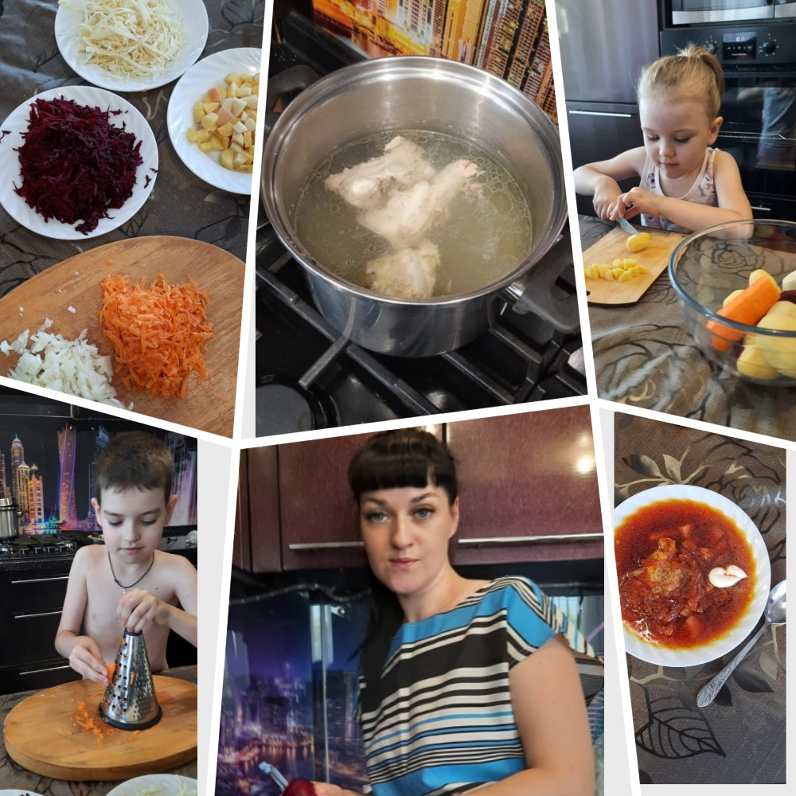
Конкурсы
всероссийский конкурс «Здоровье нации»
Семья Ермаковых оригинально подошла к конкурсу. Они в стихотворной форме отправили рецепт вкусного, а главное полезного семейного блюда - борща

Slide 7
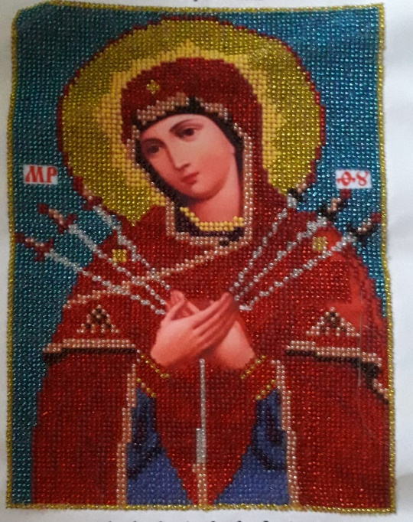
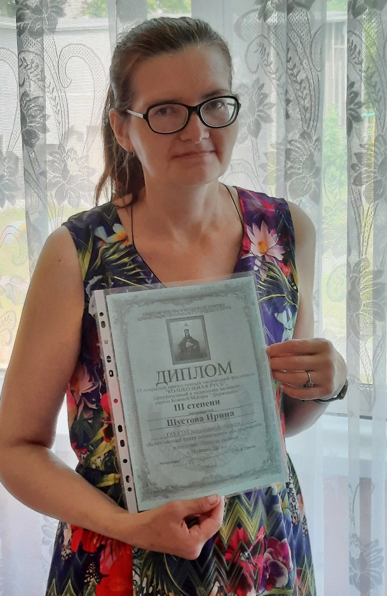
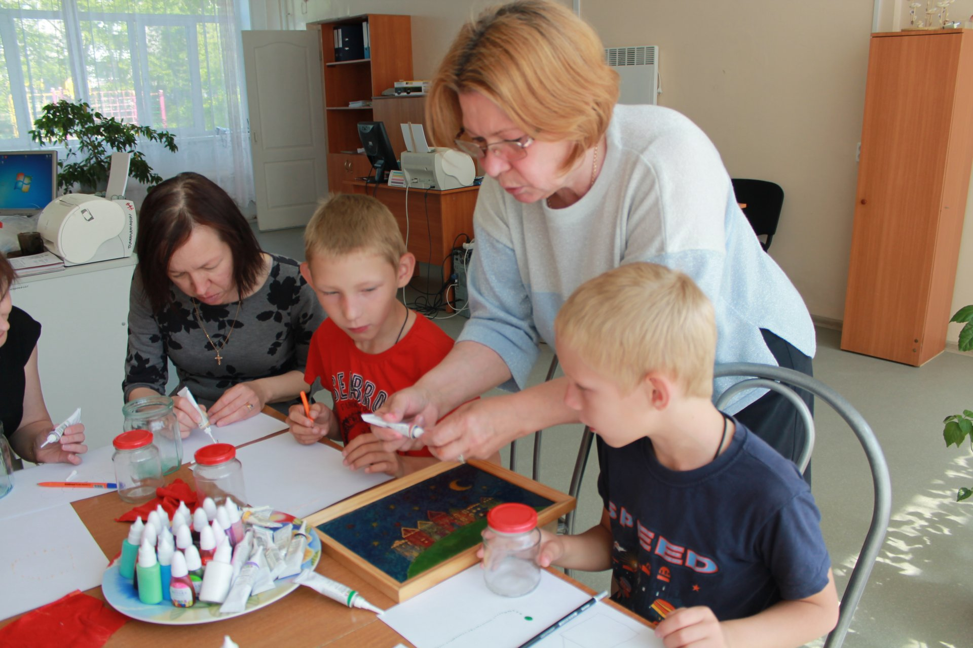
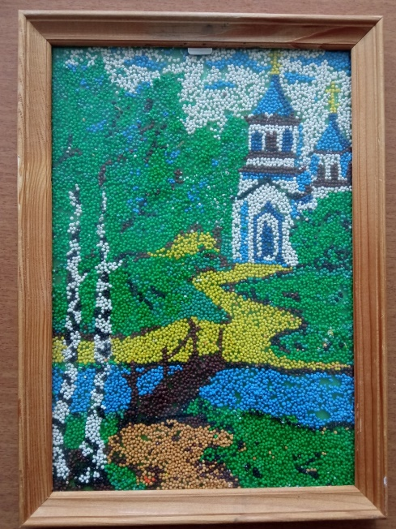
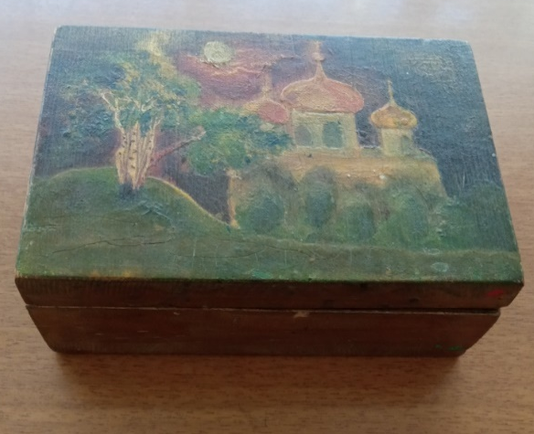
Конкурсы творческие

Slide 8
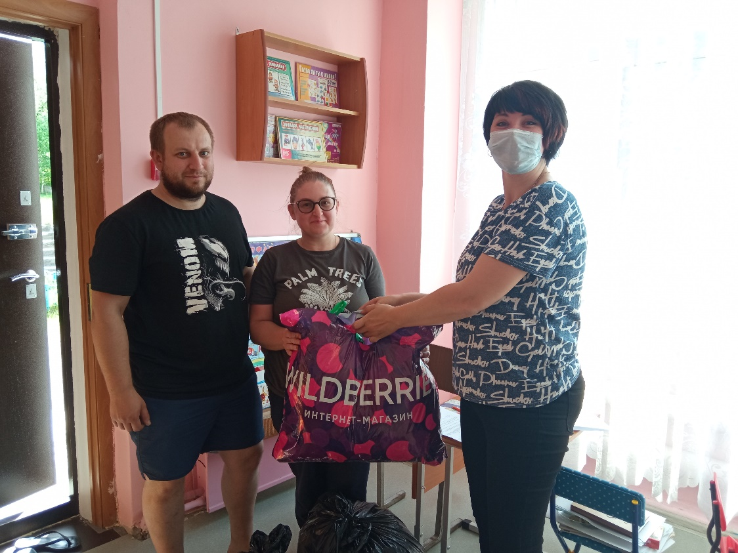
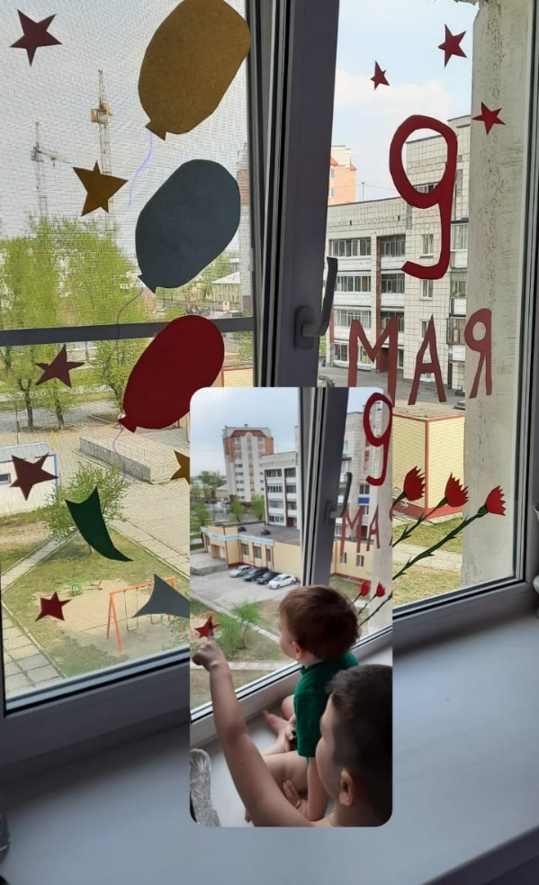
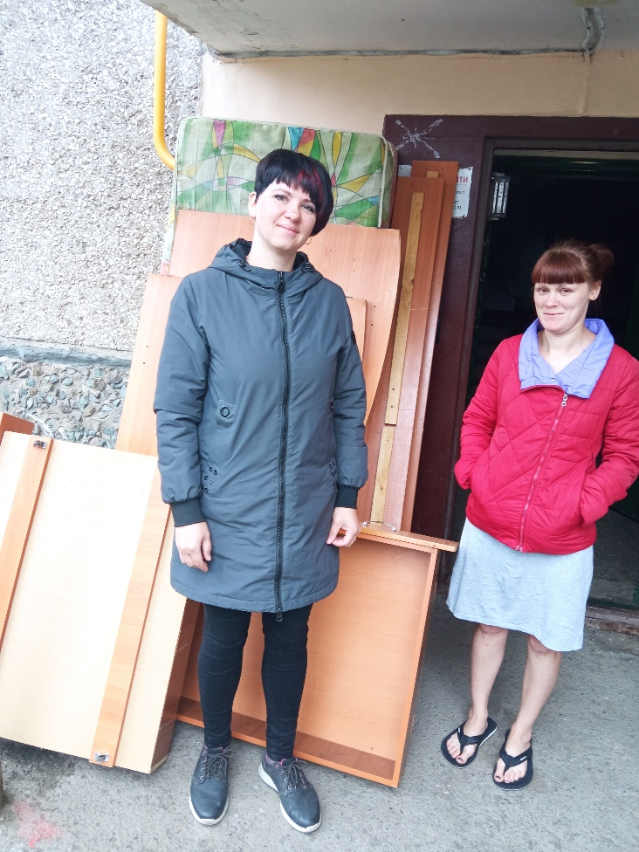
Социальные акции
«Семья-семье»
«добрая вещь»
«Окна победы»

Slide 9
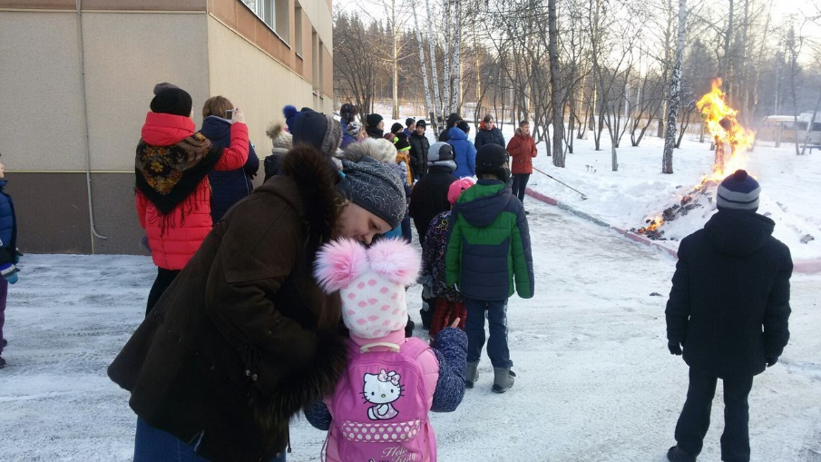
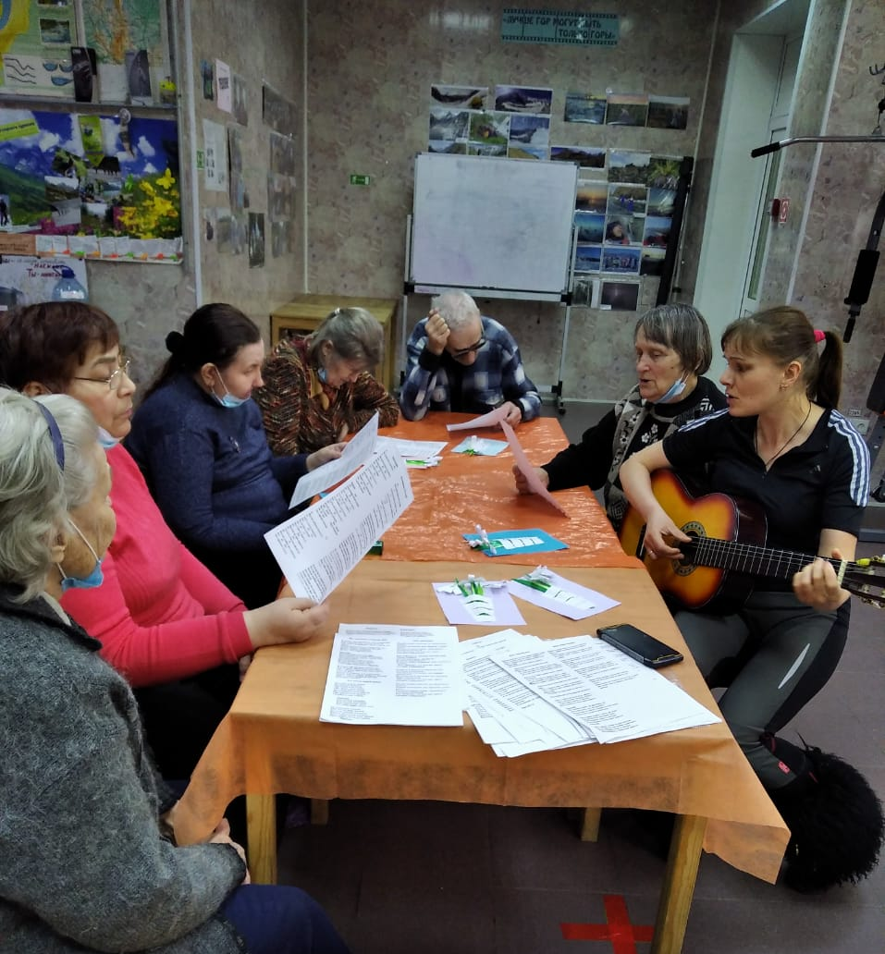
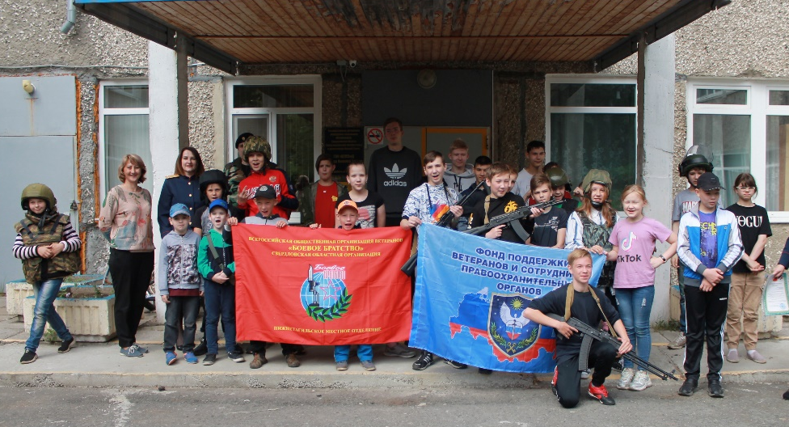
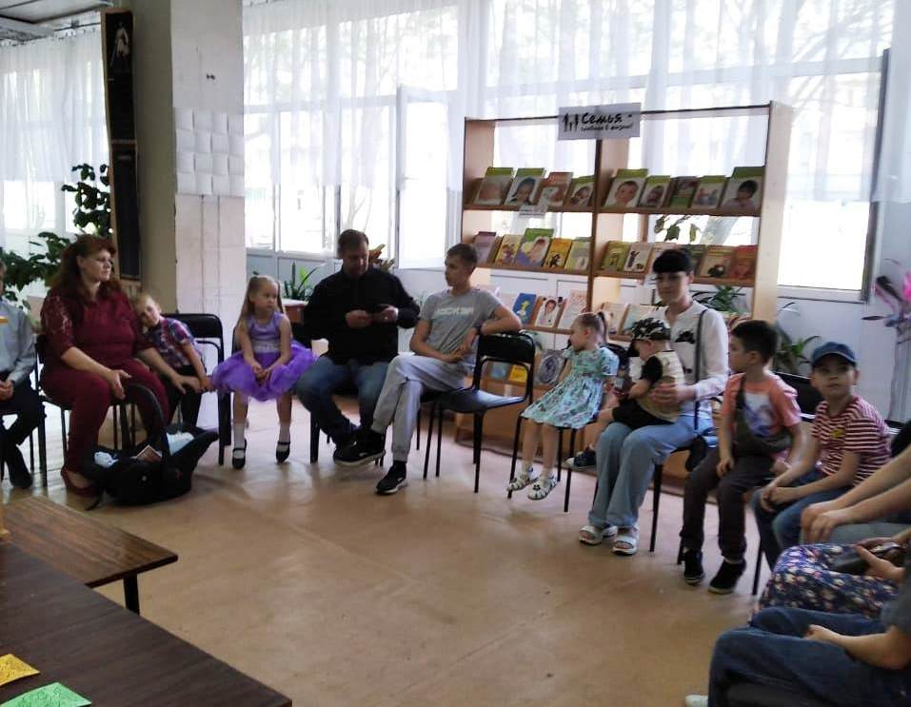
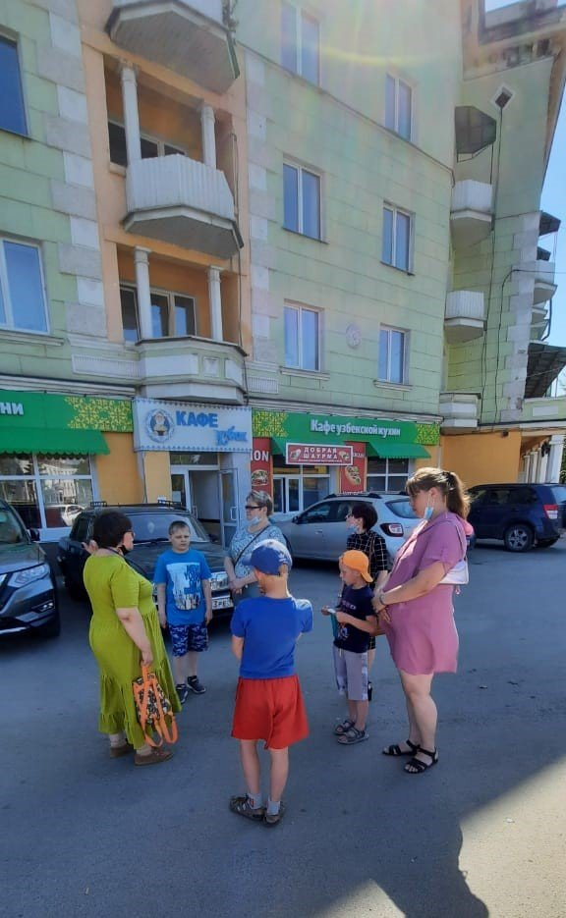
Досуговые мероприятия
«масленица»
«8 марта»
«День защиты детей»
«день семьи»
«Экскурсии»

Slide 10
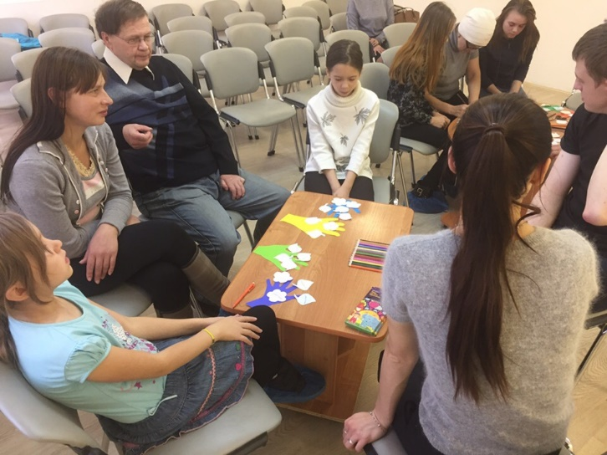
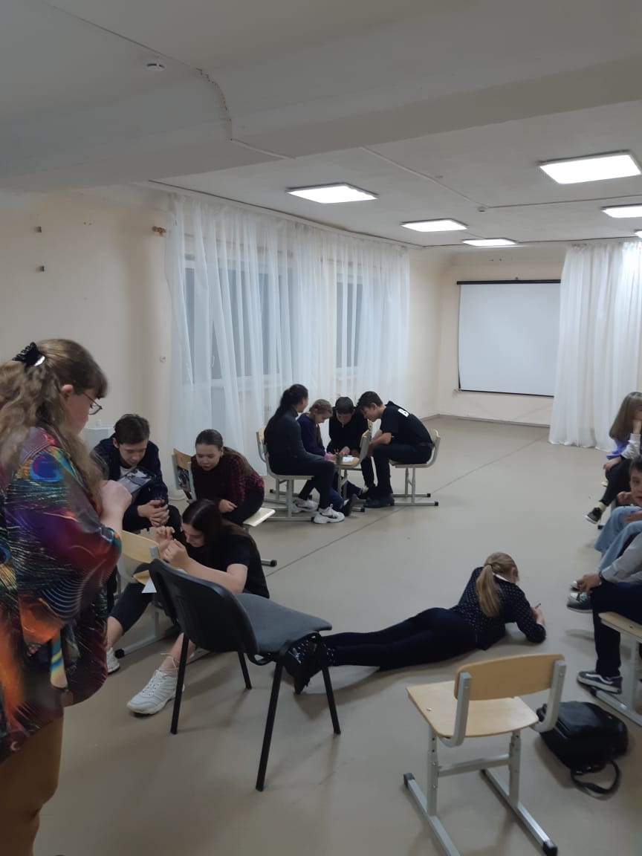
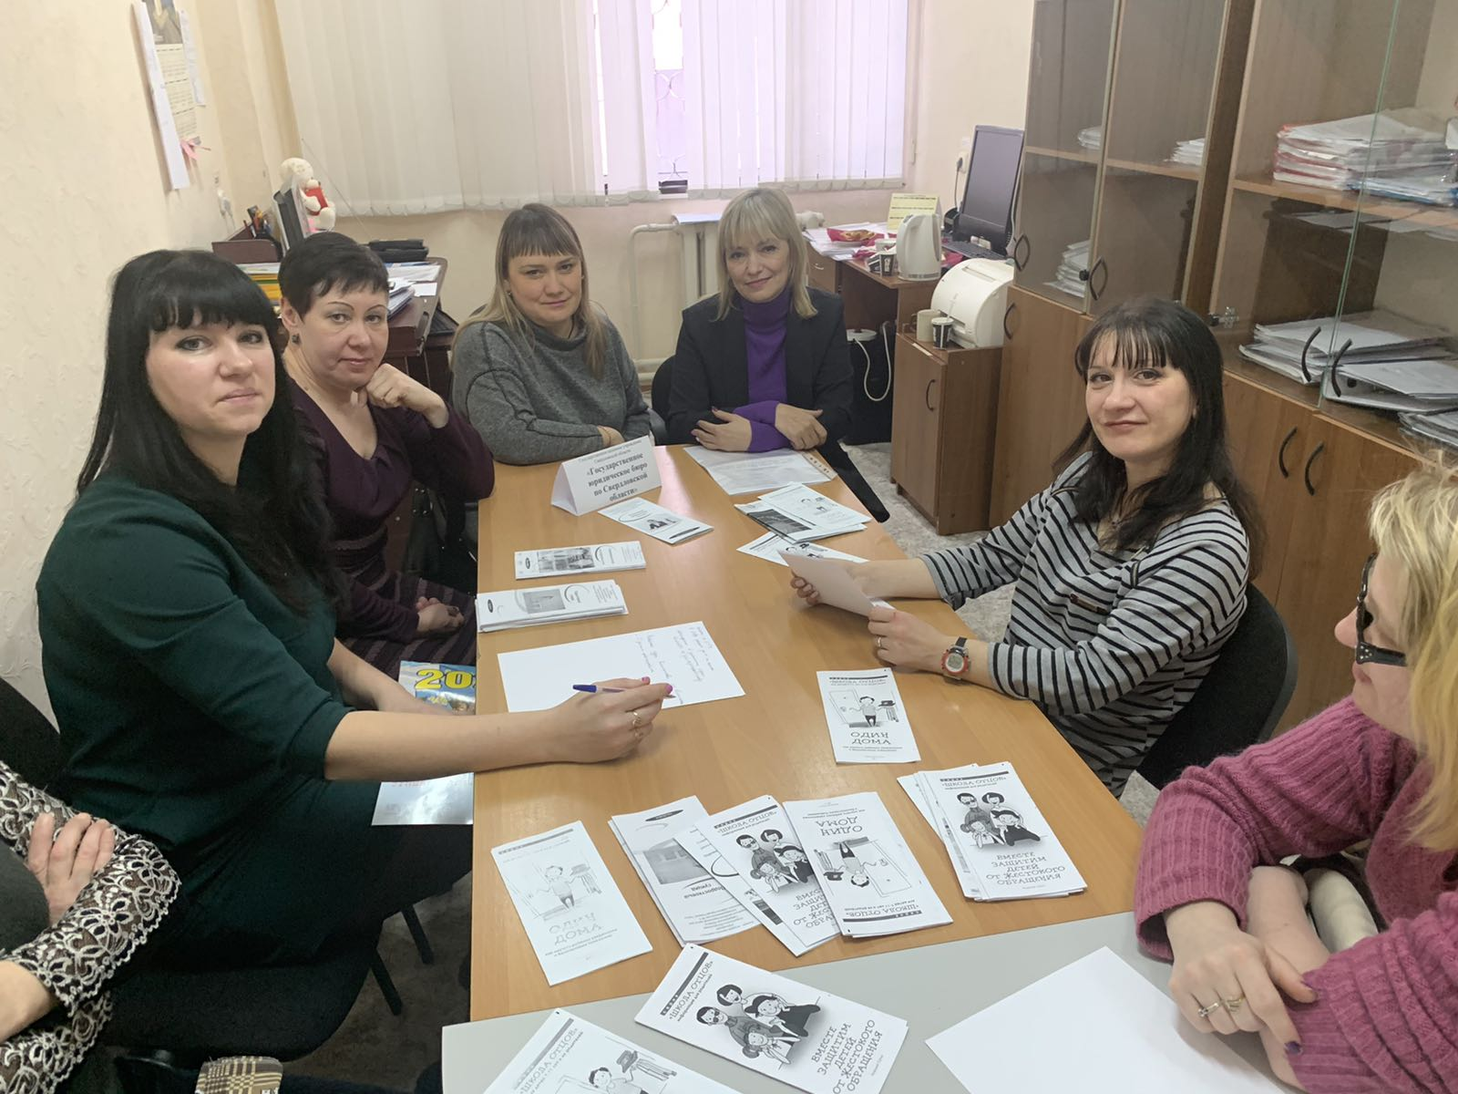
Тренинги, круглые столы
Тренинг «Детско-родительские отношения»
Тренинг «конфликты»
Круглый стол «правовая грамотность»

Slide 11
Спасибо за внимание!

